Slide 1
疫情常态化管理下
如何做好心理调适

Slide 2
目录
1
疫情之下的心理问题
2
可能会造成的影响
3
如何做好心理调适

Slide 3
01
疫情之下的心理问题

Slide 4
疫情带来的问题
01
02
自身患病，并传染身边人（家人、同事、邻居）
心理问题：恐惧、焦虑
因患病被集中隔离，或者因接触患病者被居家隔离、小区封控、城市静默、失去自由
心理问题：焦虑、愤怒、抑郁
03
04
城市无法正常运转，某些行业受到重创，导致失业
心理问题：无助、焦虑、愤怒、抑郁
因疫情带来的工作负担加重，居家导致的压力及家庭关系矛盾
心理问题：烦躁、愤怒

Slide 5
疫情之下的心理问题
来源 释放
认知← ←情绪→ →行为
↓
生理
环 境

Slide 6
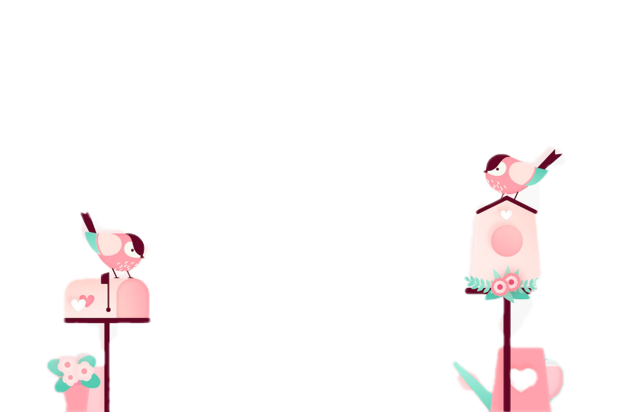
关于情绪
①情绪是人对客观外界事物的态度的体验，是人脑对客观外界事物与主体需要之间关系的反应。
需求满足----愉悦；需求未满足：挫败感、抑郁、愤怒
②情绪无所谓好坏，情绪是工具和信号。
③情绪处理不好会造成负面影响。

Slide 7
02
可能会造成的影响

Slide 8
情绪对健康的影响
中医理论
《类经》
情志致病。
《素问 举痛论》
百病生于气也。怒则气上，喜则气缓，悲则气消，恐则气下，寒则气收，炅则气泄，惊则气乱，劳则气耗，思则气结。
《黄帝内经》
怒伤肝，喜伤心，思伤脾，悲伤肺，恐伤肾。
悲胜怒，恐胜喜，怒胜思，喜胜悲，思胜恐。

Slide 9
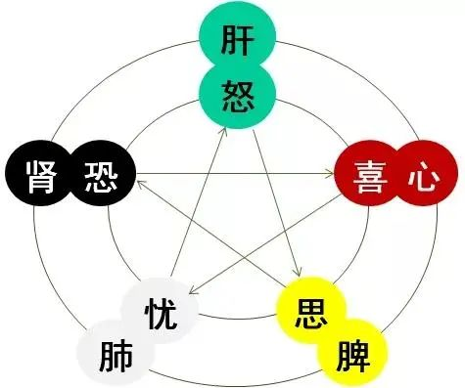
情绪对健康的影响

Slide 10
情绪对健康的影响
能量学说
物理学家已经证实，我们世界上的所有物体是由旋转的粒子组成的，这些粒子在能量的作用下有着不同的振动频率，粒子的振动使我们的世界表现为目前的样子，我们的人身也是如此。人类科学早已揭示出，宇宙间万物的本质是能量，一切都考能量的转变而运作，人类所有的问题都是能量。
情绪也是有能量的。

Slide 11
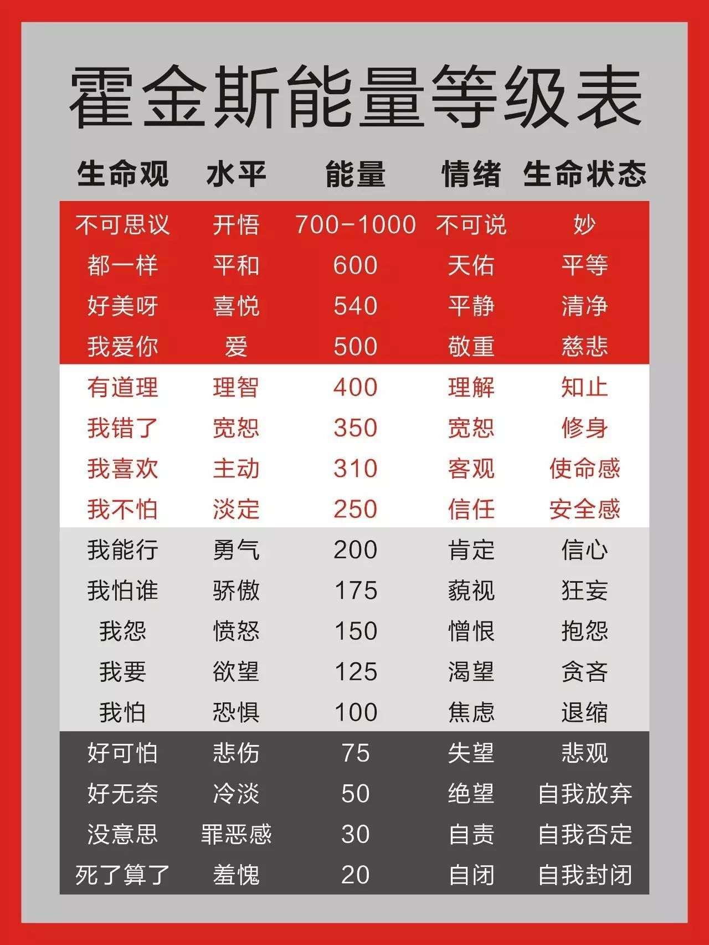
情绪对健康的影响

Slide 12
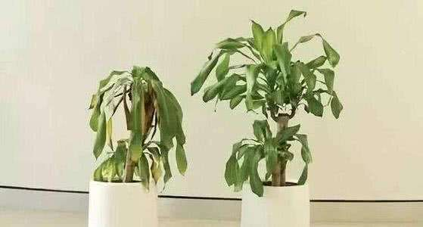
情绪对健康的影响

Slide 13
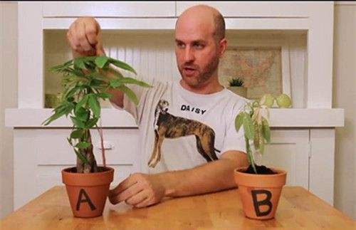
情绪对健康的影响

Slide 14
情绪对健康的影响
情绪能量
每当我们经历一次情绪波动就有一股聚集的能量，需要得到舒解。如果善于处理情绪的能量，EQ将得到极大的改进，情绪会刺激中枢神经系统的电子化学反应相连的能量，如果情绪没有得到适当的处理，就会变成无法控制的能量，甚至导致生病。

Slide 15
情绪对健康的影响
思伤脾
脾主运化，需要气血运行，而思虑过多则导致气结，伤脾胃。
压力源—焦虑—战或逃—激素分泌—能量

Slide 16
情绪对人际关系的影响
踢猫效应
情绪能量由高层次流向低层次。 破坏亲子关系
爱的账户
爱的账户余额不足，预示着关系的破裂。 破坏夫妻关系
远离负能量
负能量对人是一种消耗。 破坏朋友关系

Slide 17
03
如何做好心理调适

Slide 18
疫情之下的心理问题
来源 释放
认知← ←情绪→ →行为
↓
生理
环 境

Slide 19
如何做好心理调适
感觉通道的满足
吃喝拉撒 衣食住行
生理
来自中医九气的思考
睡眠充足，营养均衡
生物反馈，冥想打坐
各种运动

Slide 20
如何做好心理调适
停止无效的行为模式
多种工具释放情绪：书写、沙盘、倾诉
行为
换一种表达方式
从5%的改变开始
延迟行动
态度转变三个步骤

Slide 21
如何做好心理调适
合理情绪疗法
通过沟通确认信息
认知
积极思维
心理灵活度
合理归因
黄金规则

Slide 22
如何做好心理调适
寻求社会支持
斯坦福监狱实验
环境
远离负能量
社会资源的意义—心理安全感
团体治疗：融入集体
打扫房间就是收拾心情

Slide 23
04
课程小结

Slide 24
课程小结
1个中心
01
以心理健康为中心。
2个基本点
02
不钻牛角尖，糊涂一点，灵活一点。
3个方向
03
通过生理、心理、环境3个层面改善情绪。
4个能力
04
提升自己情绪自觉力、理解力、运用力和摆脱力。

Slide 25
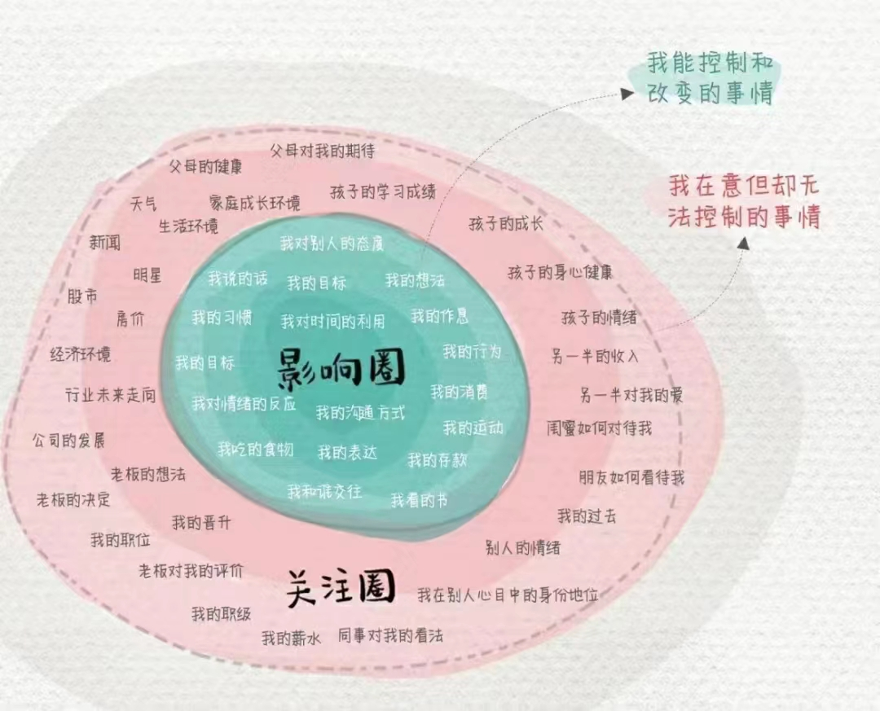
课程小结

Slide 26
课程小结
送给大家
改变心态比改变事情容易。
改变自己比改变别人容易。
你本就有强大的内在力量。
------做自己情绪的主人

Slide 27
感谢大家

